Slide 1

Проблема нравственного выбора в романе М.А. Булгакова
«Белая гвардия»
Подготовка к сочинению (11 класс)

Slide 2
Цели урока
Расширение и углубление знаний о романе М.А. Булгакова «Белая гвардия» и его героях; о понятии «нравственный выбор»;
развитие умений самостоятельно мыслить, делать выводы из прочитанного, формулировать собственные суждения и подкреплять их примерами из текста;
формирование интереса к русскому слову и русской культуре; воспитание чувства долга, любви к Отечеству, к родному дому, к семье.

Slide 3
Задачи урока
актуализировать и обобщить знания учащихся о тематике и проблематике романа «Белая гвардия»;
определить смысл понятия «нравственный выбор»;
составить примерный план сочинения и отработать отдельные его позиции;
подобрать и проанализировать ключевые эпизоды романа, соответствующие заявленной теме.

Slide 4
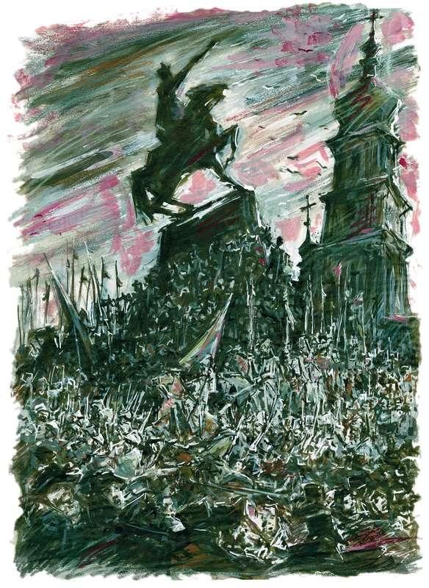
Словарная работа
Нравственный выбор - это осознанно принятое решение, основанное на моральных принципах, ценностях и убеждениях человека.

Slide 5
Примерный план сочинения.
I. Проблема нравственного выбора объединяет все темы романа и проверяет героев на состоятельность.
II. Нравственный выбор героев определяется их предшествующей жизнью и духовным потенциалом каждого.
1. Семья Турбиных, их жизнь в Киеве во время революции и гражданской войны.
2. Сопоставление семьи Турбиных с семьёй Лисовичей.
3. Алексей Турбин, Николка и другие честные офицеры защищают брошенный на растерзание Город.
4. Бегство гетмана и его окружения.
5. Нравственный выбор полковника Малышева.
6. Предательство Тальберга.
7. Турбины не отделяют свою жизнь от судьбы Отечества.
III. Отражение авторской позиции по проблемке нравственного выбора: его любимые герои выбирают долг, совесть, Отечество, семью.

Slide 6
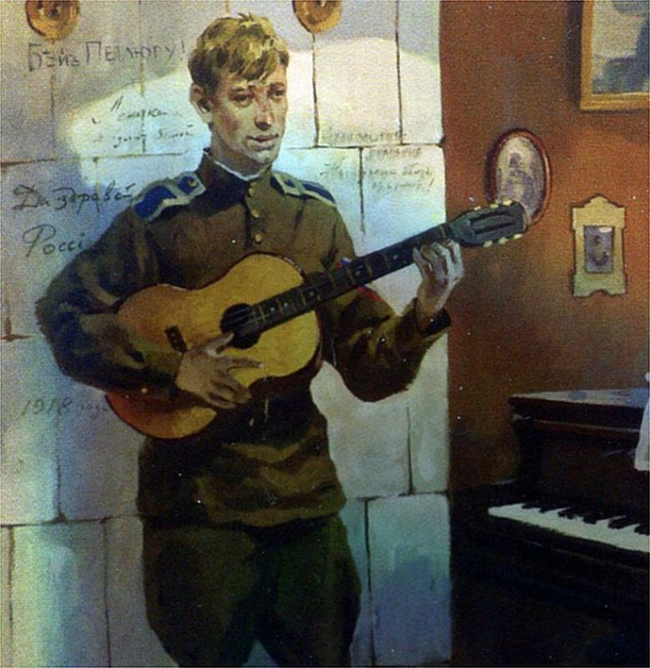
Семья Турбиных на фоне «великого и страшного» 1918 года
На фоне образа 1918 года вдруг появляются Турбины, живущие в своем мире, с чувством духовной близости и доверия.
Булгаков резко противопоставляет эту семью всему образу 1918 года, который несет в себе ужас, смерть, боль.
В Доме Турбиных тепло и уютно, царит атмосфера влюбленности и дружелюбия: «бронзовая лампа под абажуром, лучшие на свете шкапы с книгами, пахнущими таинственным старинным шоколадом, с Наташей Ростовой, капитанской дочкой, золоченые чашки, серебро, портреты, портьеры...»

Slide 7
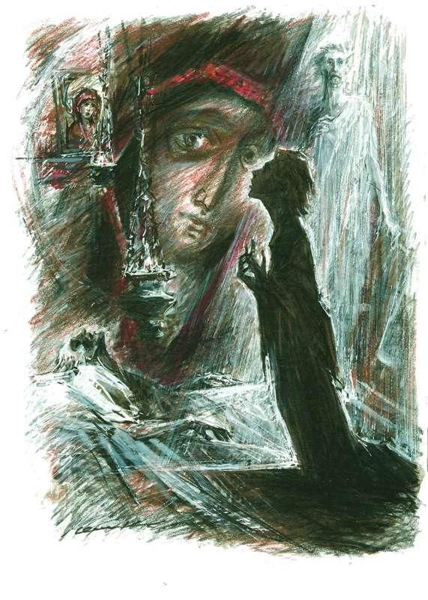
Турбины – идеал семьи
Для Алексея, Николки, Елены и их друзей дом служит надежным и прочным укрытием. Здесь они чувствуют себя под защитой. Кремовые шторы крепче каменной стены будут оберегать их от врагов, «...и в квартире у них тепло и уютно, в особенности замечательны кремовые шторы на всех окнах, благодаря чему чувствуешь себя оторванным от внешнего мира...
А он, этот мир, этот внешний мир... грязен, кровав и бессмыслен». Турбины понимают это, и поэтому всеми силами стараются уберечь объединяющую и сплачивающую их семью.
Турбины для Булгакова – это идеал семьи. В них отразились все лучшие, необходимые для крепкой семьи человеческие качества: доброта, простота, честность, взаимопонимание и любовь.

Slide 8

Выбор семьи Лисовичей.
Василий Иванович Лисович (Василиса) — трусливый инженер, домохозяин, у которого Турбины снимают второй этаж дома.
Скопидом, живёт с жадной женой Вандой, прячет ценности в тайниках.
Своё прозвище – Василиса - он получил из-за того, что из-за беспорядков в городе в 1918 году стал подписываться в документах другим почерком, сокращая имя и фамилию так: «Вас. Лис».
Лисовичи трусят, изворачиваются, хитрят и приспосабливаются к существующим условиям, но это их не спасает. Бандиты узнают об их ценностях и тайниках и грабят.

Slide 9
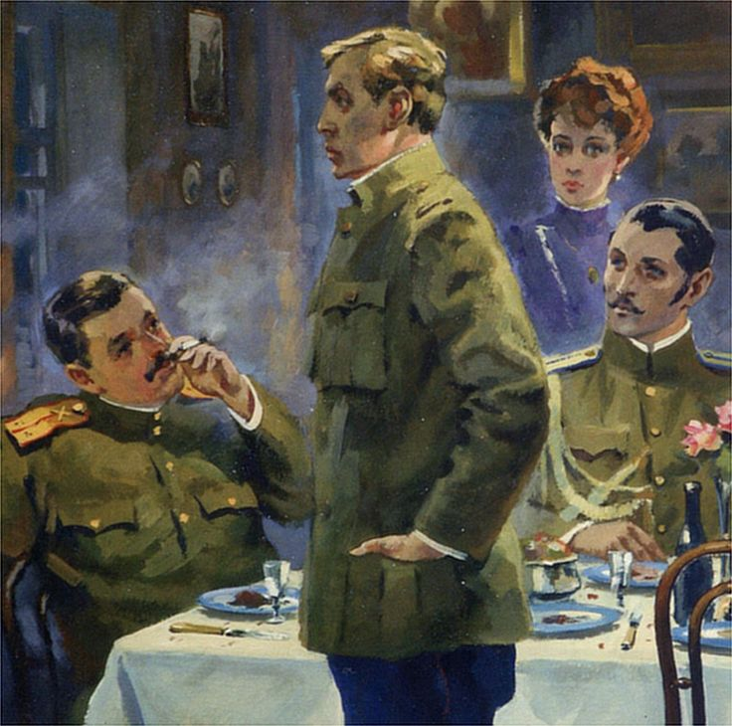
Алексей Турбин – человек долга и чести
Офицерская честь требовала защиты белого знамени, верности присяге, отечеству и царю.
В обстановке, когда кажется «все разрушено, предано, продано», с недоумением и болью спрашивает себя Алексей Турбин: «Нужно защищать теперь... Но что? Пустоту? Гул шагов?»
И все-таки он не способен оставаться в стороне от грозных событий, нарушить свой долг офицера и спешит к тем, кто пытается спасти Отечество, не отдав его судьбу в нечистые руки Петлюры или гетмана Скоропадского.

Slide 10
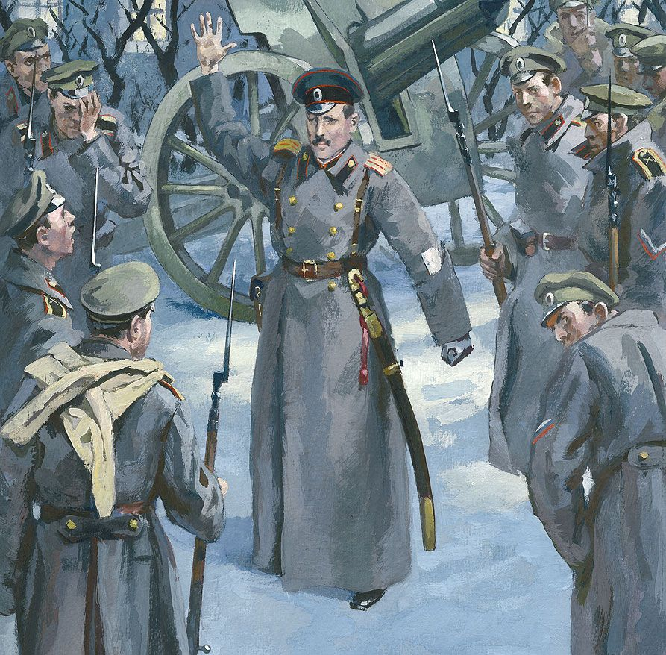
Мышлаевский и полковник Най-Турс верны законам чести
Как и Турбины, Мышлаевский остался верным законам чести: не покинул поста под городом, где в страшный мороз сорок человек ждали сутки в снегу, без костров, смену, которая так бы и не пришла, если бы не полковник Най-Турс, также человек чести и долга.
Вопреки безобразию, творящемуся в штабе, полковник привел двести хорошо одетых и вооруженных юнкеров.
Пройдет какое-то время, и Най-Турс, осознав, что он и его юнкера предательски брошены командованием, прикроет свой полк и ценой собственной жизни спасет своих мальчиков. Прикрывая юнкеров, он вступил в неравный поединок, оставшись один со своим пулеметом перед наступающими кавалеристами.

Slide 11
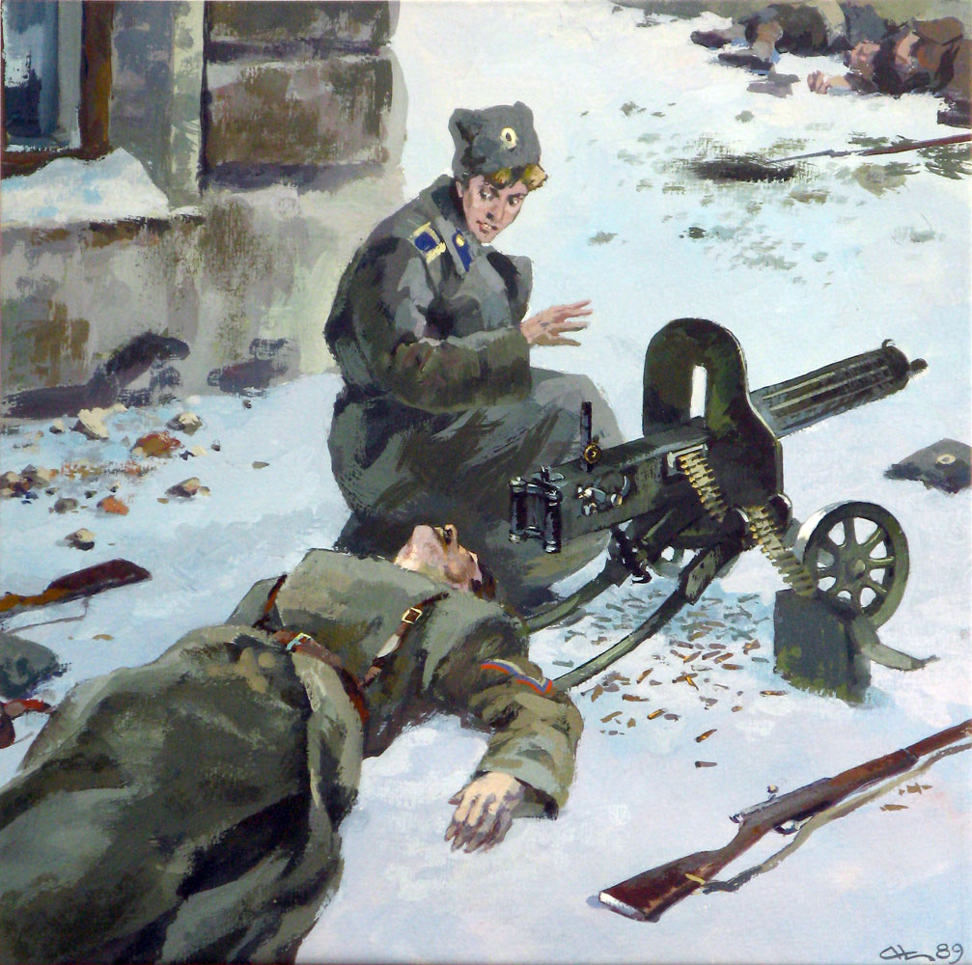
Честность и благородство Николки
Потрясенный подвигом и гуманизмом полковника Най-Турса, Николка прикладывает все силы, чтобы отдать Най-Турсу последний долг – сообщить семье полковника о его гибели, похоронить достойно и стать родным человеком для матери и сестры погибшего героя.
Николка предан семье. Он поддерживает сестру и помогает ей ухаживать за раненым братом.

Slide 12
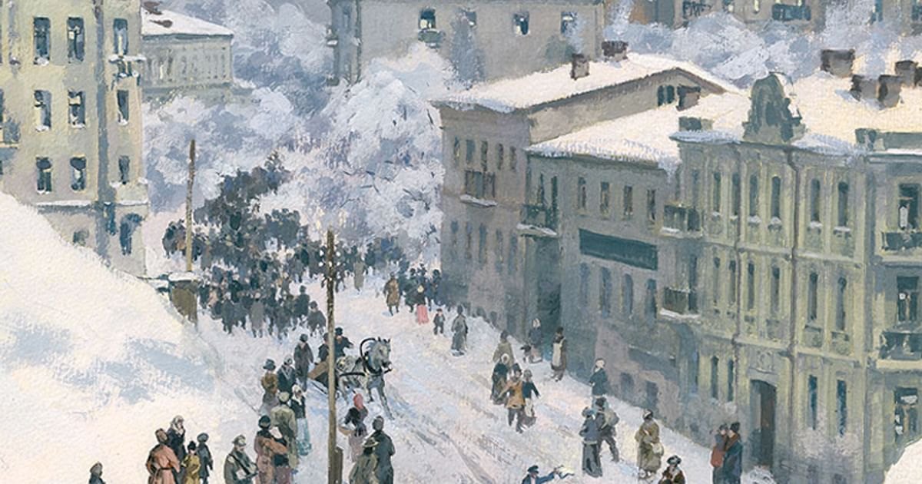
Бегство гетмана и его окружения.
«Если бы мне попалась сейчас эта самая светлость, взял бы я ее за ноги и хлопал бы головой о мостовую до тех пор, пока не почувствовал бы полного удовлетворения», — говорит Мышлаевский.
Он выражает мнение не только автора, но и значительной части киевских офицеров. Они считали, что гетман их предал. И имели для этого все основания.
Гетман бежит из Киева ночью, и бегство это обставлено так: «худой, седоватый, с подстриженными усиками на лисьем бритом пергаментном лице человек в богатой черкеске с серебряными газырями заметался у зеркал. Возле него шевелились три немецких офицера и двое русских. Они помогли лисьему человеку переодеться».

Slide 13
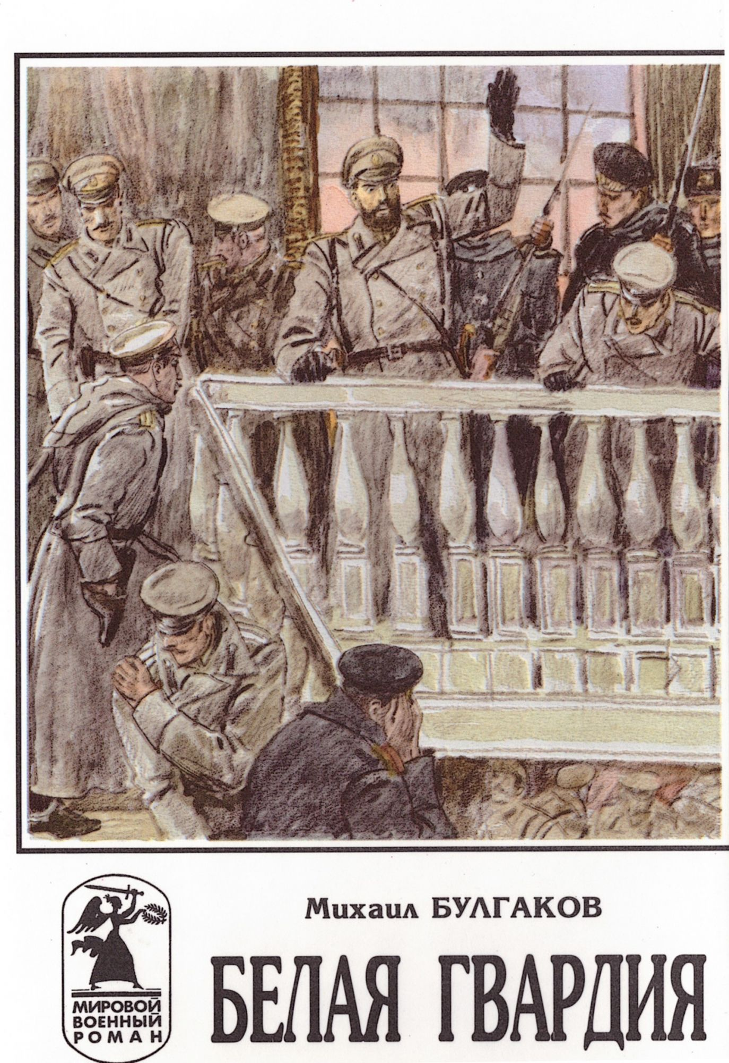
Нравственный выбор полковника Малышева
Человеком чести является и полковник Малышев.
Во время бегства гетмана, осознав всю бессмысленность сопротивления, он принимает единственно правильное решение в создавшейся ситуации – распускает по домам юнкеров.
Он заботится о своих подчинённых, анализирует ситуацию, берёт на себя ответственность за судьбы людей и принимает обдуманное, самостоятельное решение, не желая допустить бессмысленное кровопролитие.

Slide 14
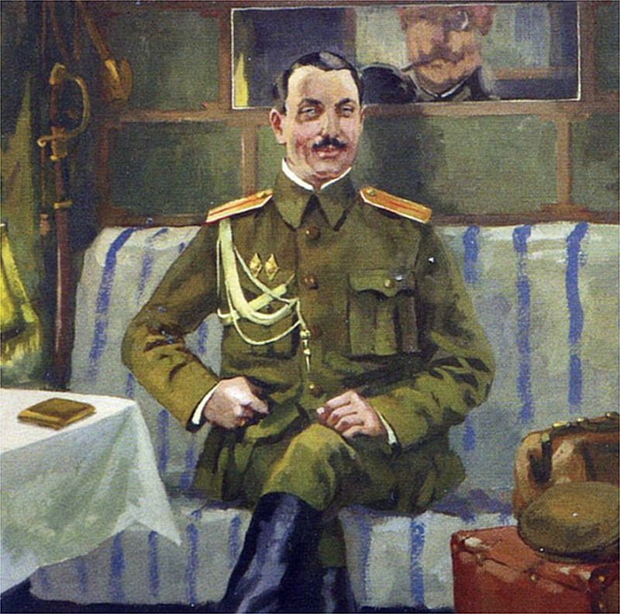
Предательство Тальберга.
Капитан Сергей Иванович Тальберг, муж Елены, неустойчив в политических взглядах, меняет их в зависимости от обстановки в городе, за что верные своим взглядам Турбины его не уважают.
В тяжёлое для страны и семьи время он выбирает собственное благополучие и предаёт Отечество, Город, семью, любовь. Тальберг ночным поездом уезжает в Германию.

Slide 15

Нравственный выбор Турбиных.
Турбины делают свой нравственный выбор: они остаются в трудное время со своей страной и народом.
Они не отделяют свою жизнь от судьбы Отечества.

Slide 16
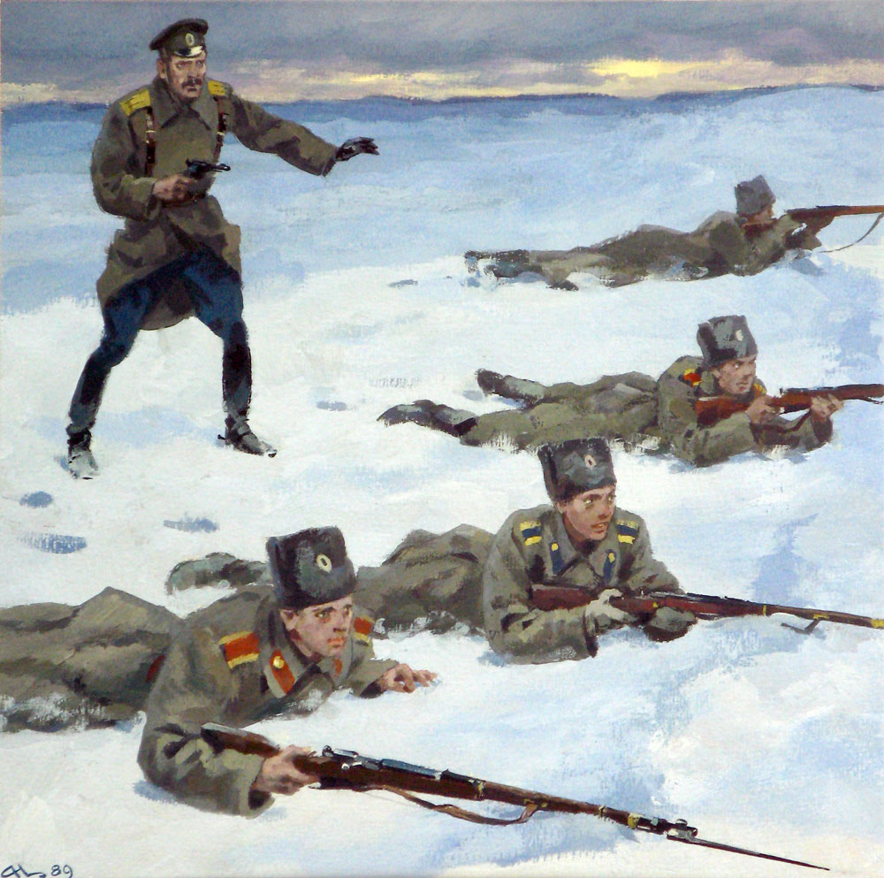
Авторская позиция по проблеме нравственного выбора
Показывая человека в нечеловеческих условиях революции и гражданской войны, Булгаков ставит его перед нравственным выбором.
Любимые герои автора выбирают долг, совесть, Отечество, семью.
Они неотделимы от трагической судьбы своего народа.
Они чувствуют и собственную ответственность за происходящее на родной земле. Таковы Турбины, Мышлаевский, Малышев, Най-Турс, Шервинский и другие.

Slide 17
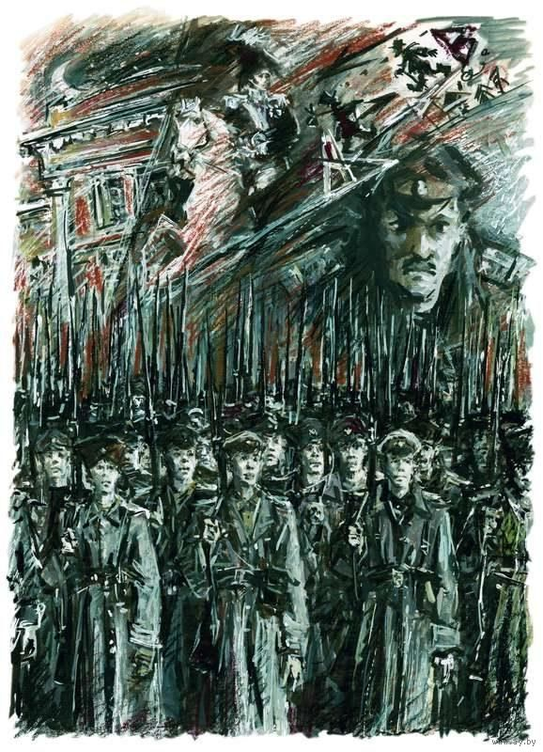
Рефлексия
Какие проблемы поднимает автор в своём произведении?
Какая проблема объединяет все темы романа и является ключевой в романе?
Определите понятие «нравственный выбор»
Чем определён нравственный выбор героев романа «Белая гвардия»?

Slide 18

Домашнее задание
1) подготовиться к классному сочинению: откорректировать коллективно составленный план сочинения; подобрать из текста цитатный материал; продумать варианты вступления и заключения;
2) перечитать некоторые эпизоды романа М.А. Булгакова «Белая гвардия» в соответствии с темой сочинения (по необходимости)

Slide 19
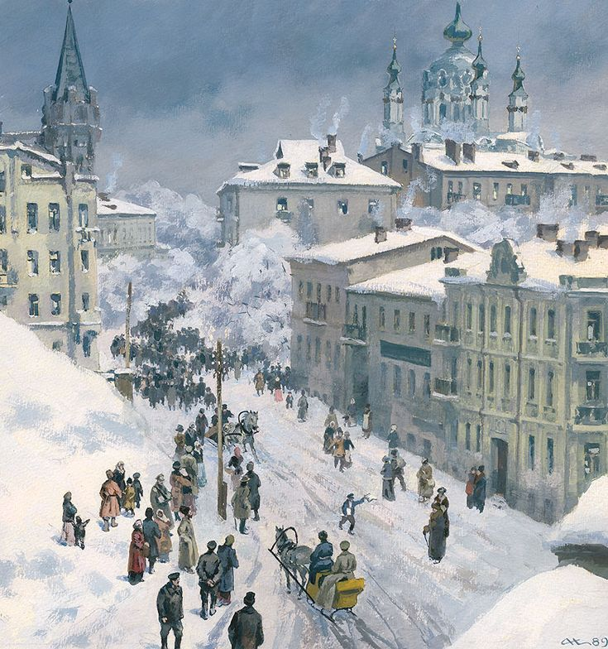
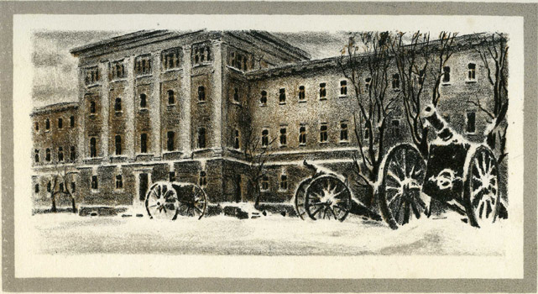
Работу выполнила учитель литературы
ГБПОУ «1-й МОК» г. Москвы
Немцева Л.В.

